Slide 1
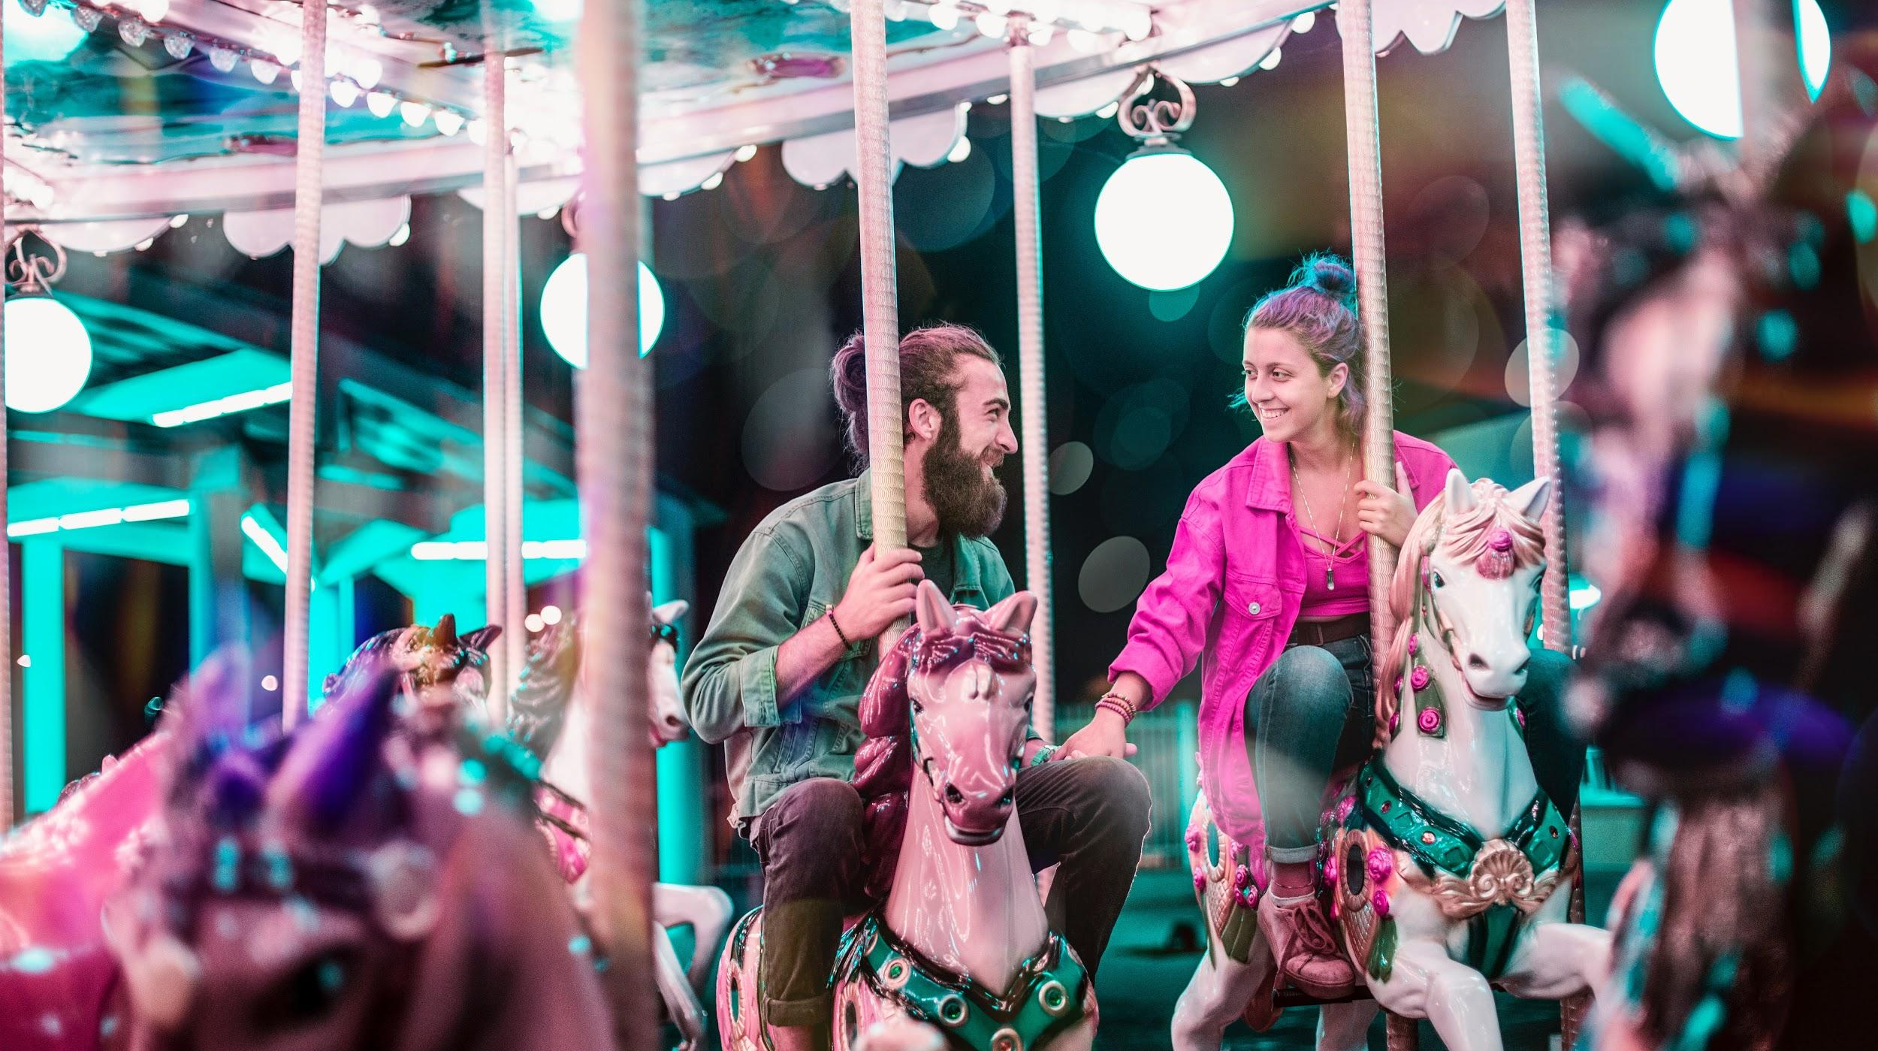
Woher
geliebt?
Modul 4
Notes:
Die Folien sind eine Möglichkeit, die einzelnen Elemente im Firmkurs anzuordnen. Fühlen Sie sich frei, selbst Pausen hinzuzufügen. Für den Beginn des Kurses und zur Auflockerung, empfiehlt es sich Spiele mit einzubauen.

Slide 2
Extinguished
Kurzfilm von
Ashley Anderson
& Jacob Mann
Notes:
Mehr Informationen und weitere Möglichkeiten der Arbeit mit diesem Kurzfilm findest Du in Elements I10

Slide 3
Extinguished
Kennst
Du das?
Kurzfilm von
Ashley Anderson
& Jacob Mann
Notes:
Je nach Zeit und Gruppengröße können sie die Rückmeldung zum Film in einem in einem großen Podium machen oder sie erstellen Kleingruppen/Breakout Rooms.
Lassen Sie die TN nur die (eine) wichtigste Erkenntnis zurückmelden, um die Zeit in der großen Gruppe sinnvoll zu nutzen.

Slide 4
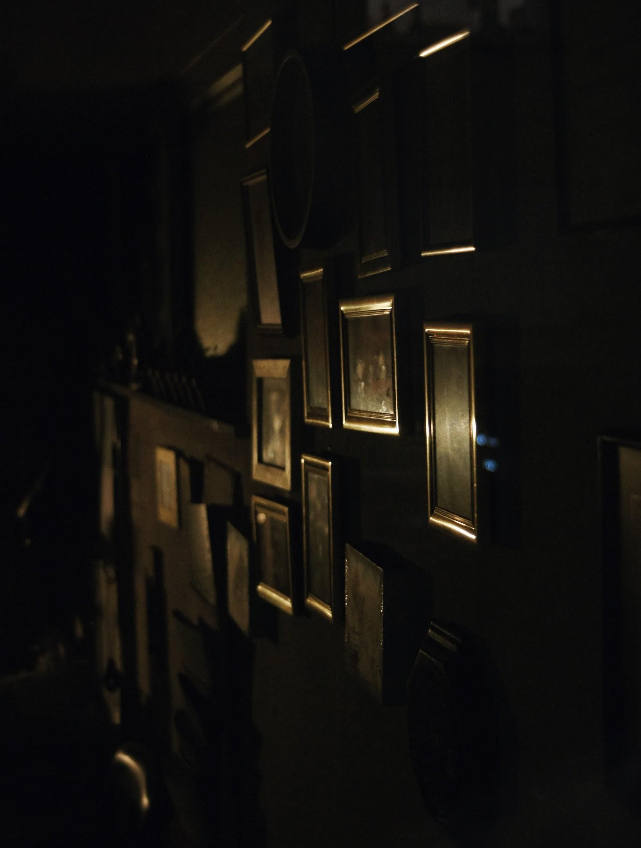
Für immer
& immer
& immer.
Eine Hall of Fame
Notes:
Diese Methode findet sich ausführlich beschrieben in Elements M19. Dort findest Du eine ausführlichere Anleitung der Methode. Im Rahmen dieses Firmkurses ist die Methode auf den Anwendungszweck reduziert.

Slide 5
Du brauchst:
Den Link zu Mentimeter.
So geht es:
Nimm Dir Zeit, um an Deinen Lieblingsort in der Nähe zu gehen.
Geh die Menschen durch, die Dir Nahe sind und waren.
Such Dir eine Person aus, die Du in die Hall of Fame setzen möchtest.
Was verbindest Du mit dieser Person? Setzt sie als ein Wort (z.B. Mohnkuchen, Ausflug, ZDF) in die Hall of Fame.
Notes:
Wenn Sie nicht auf Bilder, sondern auf Wörter setzen, dann können Sie gut https://www.mentimeter.com/ einsetzen.

Slide 6
Eure
Hall of Fame.
Notes:
Diese Folie dient als Platzhalter Folie. Blenden Sie das Mentimeter Ergebnis ein.

Slide 7
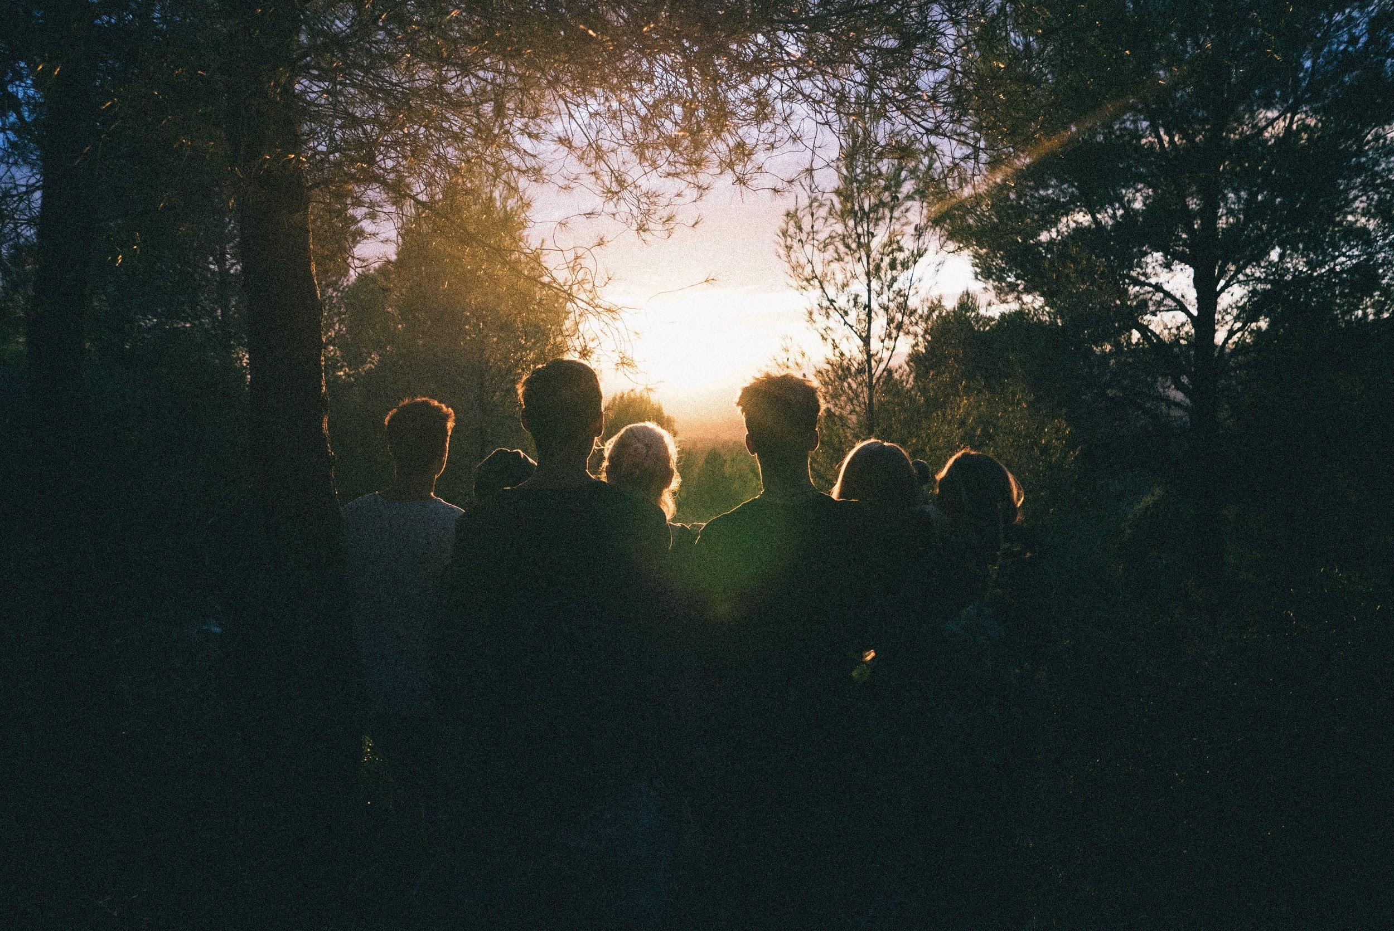
Was hat die Hall of Fame mit Firmung zu tun?

Slide 8
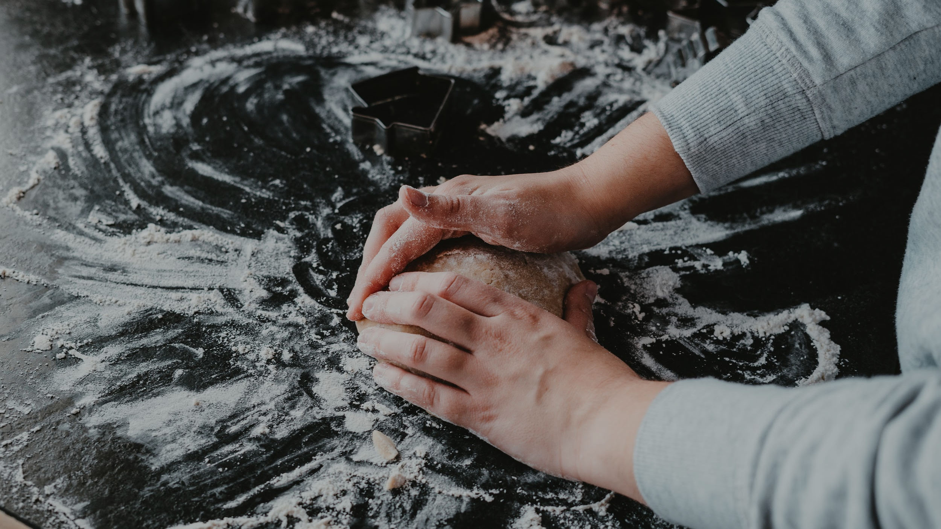
Eine
kleine Stille
Notes:
Starten Sie die Andacht mit einer kleinen Stille. Wenn Sie möchten, können sie leichte Musik im Hintergrund laufen lassen.
Wenn Sie das Gefühl haben, dass alle Jugendliche sich in der Stille wohlfühlen, können sie das Gebet langsam lesen.
Dann lassen Sie die Andacht mit Stille ausklingen.

Slide 9
Gott,
ich darf mit Dir alleine sein.
Du bist hinter keiner Paywall,
für Dich brauche ich kein Abo.
Doch es ist auch gut,
dass ich nicht alleine sein muss.
dass ich in Gemeinschaft
nach Dir suchen darf.
Gib mir Kraft zu wachsen,
wie ein Sauerteig
in Deiner Gemeinschaft.
frei nach Lk 13, 18-21
Notes:
Gott,
ich darf mit Dir alleine sein.
Du bist hinter keiner Paywall,
für Dich brauche ich kein Abo.
Doch es ist auch gut,
dass ich nicht alleine sein muss.
dass ich in Gemeinschaft
nach Dir suchen darf.
Gib mir Kraft zu wachsen,
wie ein Sauerteig
in Deiner Gemeinschaft.

Slide 10
Eine
kleine Stille

Slide 11
Glücksmenschen Kontaktbuch.
Eine kleine Aufgabe
für die Woche.
Nimm Dir ein Blatt Papier oder das Heft “Wohin geht die Reise?”
Erstell eine Liste mit Menschen, die in einem Glücksnotfall für Dich da sind.
Dann kannst Du sicher sein: Im Notfall bist Du nie allein.

Slide 12
Auf geht’s!

